Slide 1
NVIDIA CUDA的介紹與崛起
智慧設計四課 吳基瑞

Slide 2
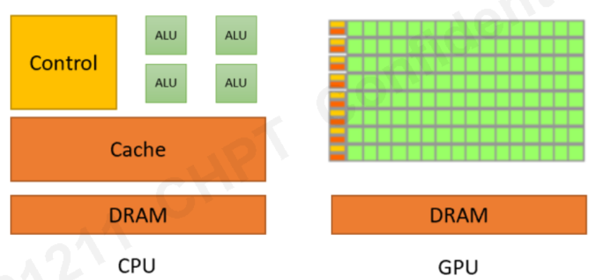
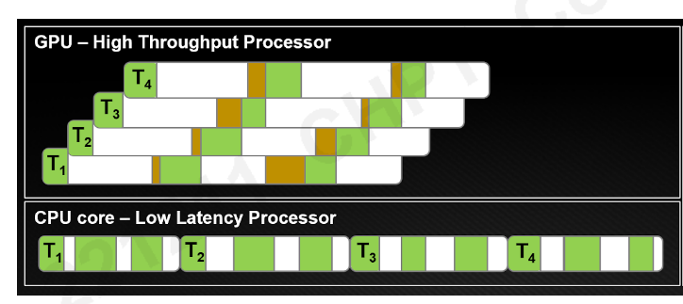
CPU V.S GPU
多數的電晶體
用於資料處理
Notes:
1. GPU 將大多數的電晶體用於資料處理，而 CPU 也必須為大型快取、控制單元等保留區域
2. 圖 3 所示為運算執行緒的差異。
CPU 處理器的運作原理是將每個執行緒中的延遲最小化。
在 CPU 上，每個執行緒都會將資料存取時間最小化（白色長條）。在單一時間片段中，執行緒會盡可能完成工作（綠色長條）
GPU 架構透過運算隱藏指令和記憶體延遲。
GPU 可像每個時脈週期一樣頻繁的從停滯的執行緒切換到其他執行緒。

Slide 3
CUDA
CUDA(Compute Unified Device Architecture，統一計算架構)
NVIDIA所推出的一種軟硬體整合技術。
大多數人把CUDA誤認為一種語言，或是一種應用程式介面(API)，它並不是。
CUDA是一種平行編程的模型和架構，讓使用GPU變得簡單。
Notes:
開發人員仍舊使用熟悉的 C、C++、Fortran，或其他正不斷擴充的清單上有的支援語法，並以少數幾個基本關鍵字的形式結合這些語言的擴充方法。
開發人員大量平行處理，並指示編譯器到應用程序對應到 GPU 。

Slide 4
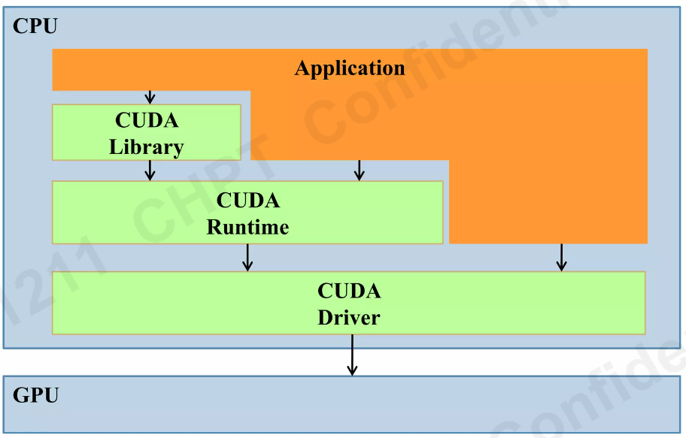
CUDA 組成
CUDA Toolkit
Notes:
Cuda三部分組成 library runtime driver
這三部分可以控制並運用gpu的運算能力
Cudatoolkit是NVIDIA提供的一个开发工具集，包含了一系列用于GPU编程的工具和库。
其中包括了Cuda和Cudnn，还包括其他一些用于并行计算和高性能计算的库。
Cudatoolkit的目的是为开发人员提供方便操作GPU的工具和库，避免他们需要重复编写底层功

Slide 5
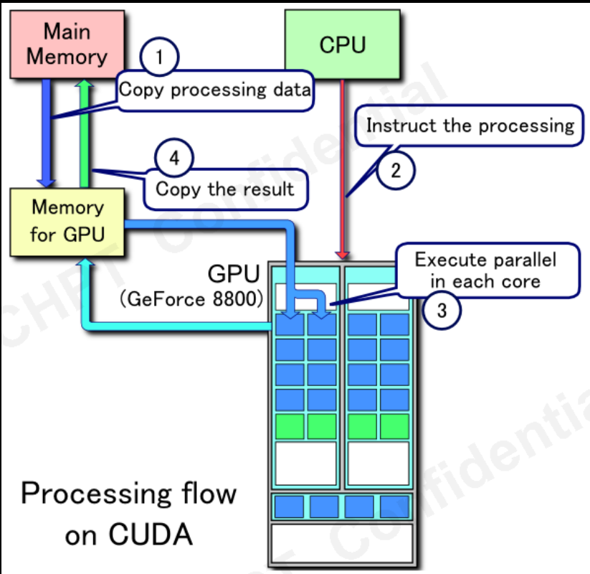
CUDA 資料傳輸
Notes:
1.將主記憶體的資料傳入GPU記憶體
2.CPU指令驅動GPU
3.GPU平行運算
4.將運算結果自GPU記憶體傳回主記憶體

Slide 6
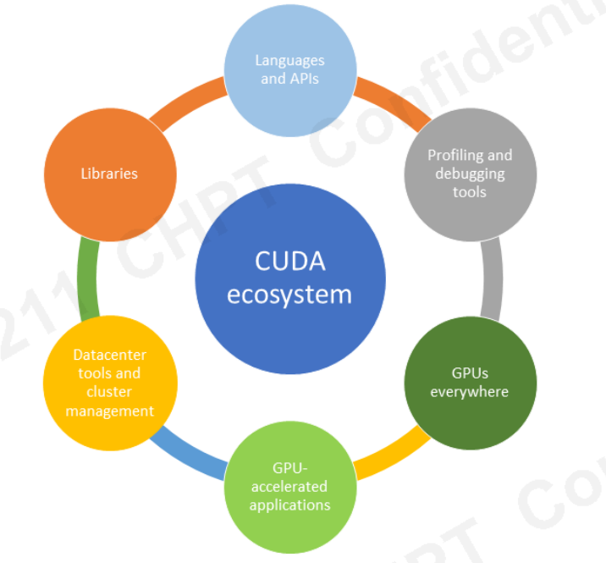
CUDA 生態系統
Notes:
順時針
1. 程式設計語言和 API => CUDA 現在允許使用多種高階程式設計語言對 GPU 進行程式，包括 C、C++、Fortran、Python
2. 剖析和除錯工具
3. GPU 無所不在
4. GPU 加速應用程式
5. 資料中心工具和（Cluster）叢集管理 =>使用多部小型電腦，透過區域網路或廣域網路「合體」成為較大型的分散式運算架構電
最重要
6. 函式庫 => CUDA-X的層，它是函式庫、工具與技術的集合

Slide 7
Libraries (CUDA-X)
CUDA平台上提供CUDA-X，它是函式庫、工具與技術的集合。
CUDA函式庫可跨多個領域實現GPU加速，例如線性代數、影像處理、深度學習和圖表分析。
所有函式庫都能透過NVIDIA GPU順暢運作，藉此加速人工智慧應用程式的開發和部署作業。
以下列出一些廣受採用的函式庫：
數學函式庫、平行演算法函式庫、影像函式庫
通訊函式庫、深度學習函式庫、合作夥伴函式庫

Slide 8
深度學習框架 & cuDNN
深度學習框架提供高階程式介面設計、訓練和驗證深度神經網路的建構塊。
廣泛使用的深度學習框架(例如PyTorch、TensorFlow等)皆依賴GPU加速程式庫(例如cuDNN、NCCL和DALI)來提供高效且多GPU加速的訓練。
cuDNN是NVIDIA一個為深層神經網路設計的 GPU 加速原式函式庫。其為標準慣例提供高度調整的實現，例如卷積(Convolution) 、池化(pooling)和歸一化(normalization)
Notes:
容易使用cuDNN 函式庫的對象乃瞄準深層神經網路架構 (例如： CAFFE 和 Torch) 的開發者，可以直接使用，而且不需要會用 CUDA 才能使用cuDNN 可加速廣泛使用的深度學習框架，包括Caffe2、Chainer、Keras、MATLAB、MxNet、PaddlePaddle、PyTorch和TensorFlow。

Slide 9
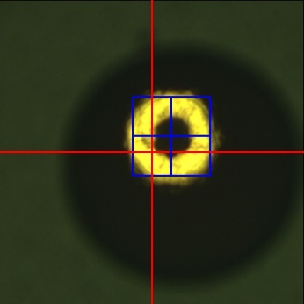
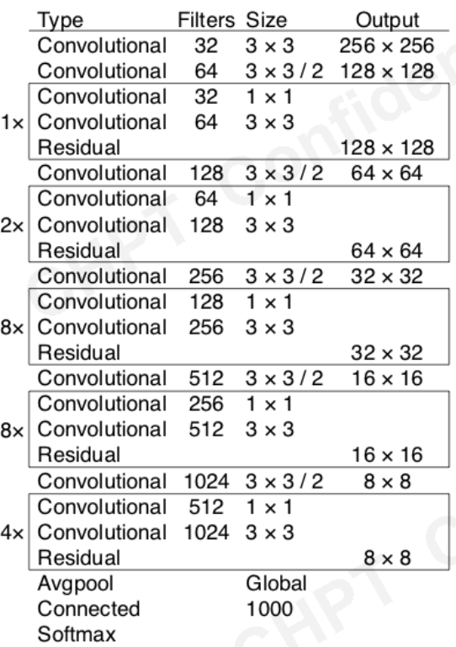

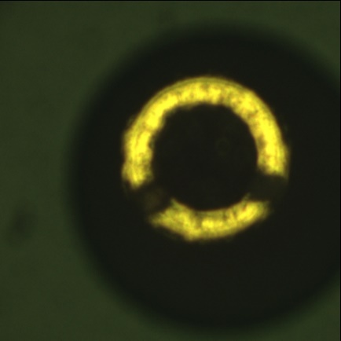
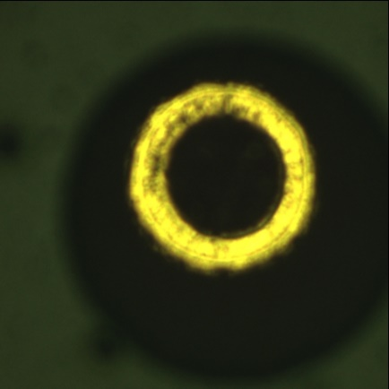
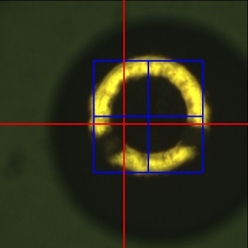
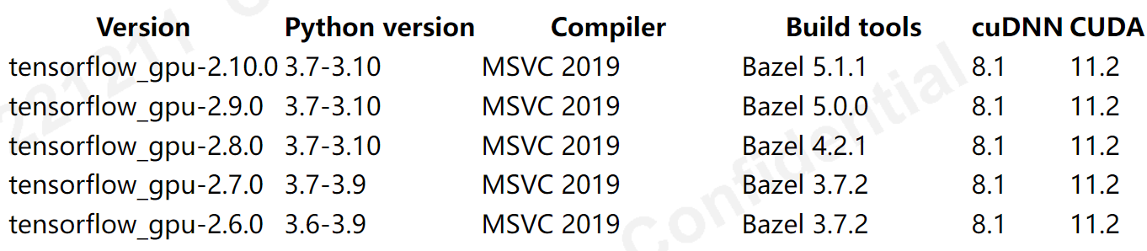
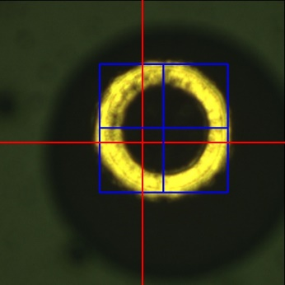
實際使用範例
AI Model
Training
AI Model
Nikon3D回鑽孔圓心辨識
Training
Tensorflow+CUDA+cuDNN
Inference

Slide 10
Thank you
Reference
https://developer.nvidia.com/
https://blogs.nvidia.com.tw/
https://zh.wikipedia.org/zh-tw/CUDA

